Slide 1
MASTER IN FINANCE
Mercado
De
Divisas
POR: GABRIELA MILLÁN
Especialista en Divisas

Slide 2
Objetivos
1. Conocer en qué consiste el mercado de divisas o FOREX
2. Identificar :
Las principales divisas negociadas
Quiénes participan en el mercado cambiario
Importancia de los bancos centrales
Tipo de cambio y fecha valor
Los factores que influyen en el tipo de cambio
4. Reconocer el impacto de la volatilidad y los instrumentos financieros para minimizarla
5. Ejemplo práctico: uso de plataforma electrónica
MASTER IN FINANCE
2

Slide 3
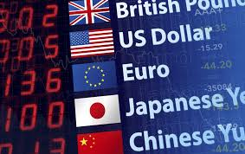
¿Qué es el
Mercado de
Divisas o FOREX?
3

Slide 4
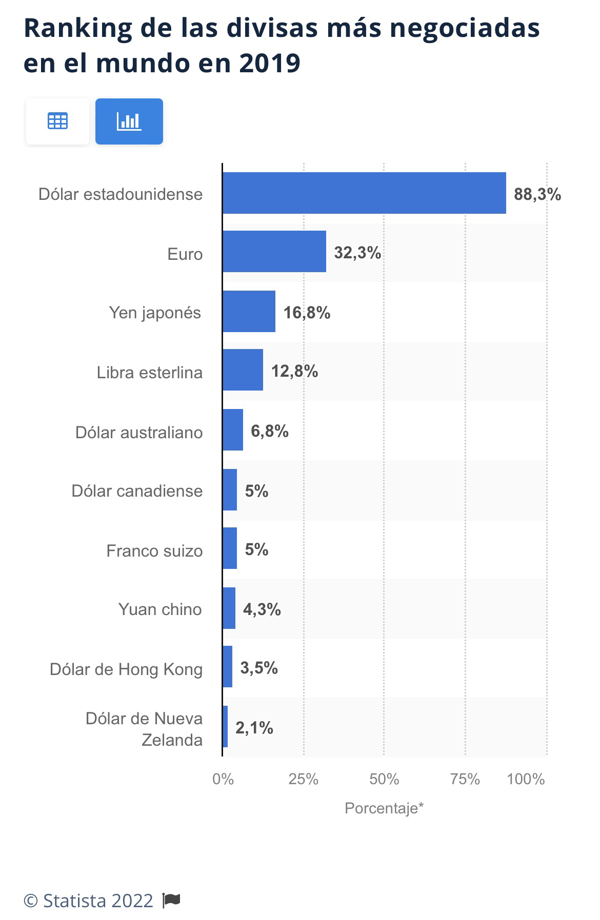
Principales divisas negociadas
MASTER IN FINANCE
4

Slide 5
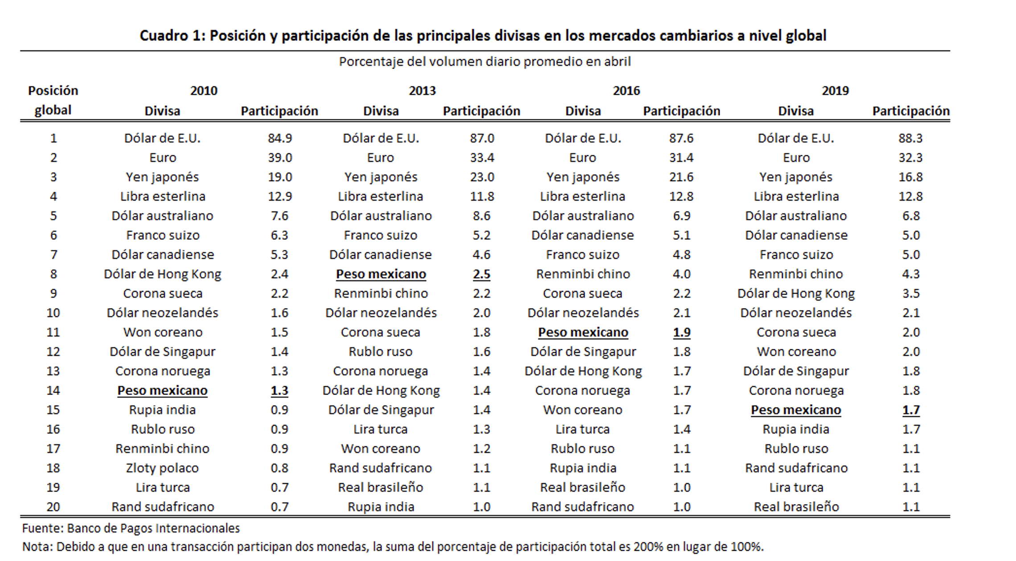
¿Y el peso mexicano?
5

Slide 6
“
El peso mexicano se ubicó como la 15ª moneda de mayor operación en el mundo, y se mantiene como la 2ª divisa más operada dentro del conjunto de países emergentes , únicamente detrás del renminbi chino.
El volumen de operación global del peso mexicano a aumentó 17% con respecto al 2016, alcanzando un monto promedio de operación diario de cerca de 114,000 millones de dólares. A nivel local, el volumen de operación diario del peso mexicano fue de aproximadamente 21,000 millones de dólares
BIS 2019
6

Slide 7
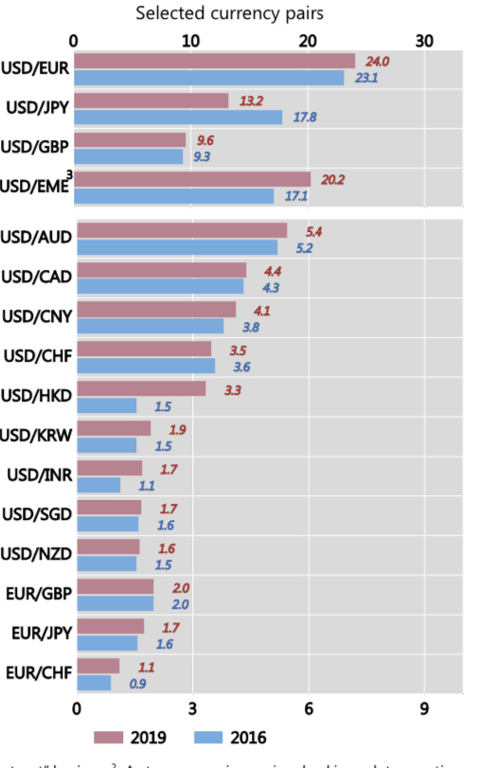
MASTER IN FINANCE
Volumen de
Operación por
cruces
7

Slide 8
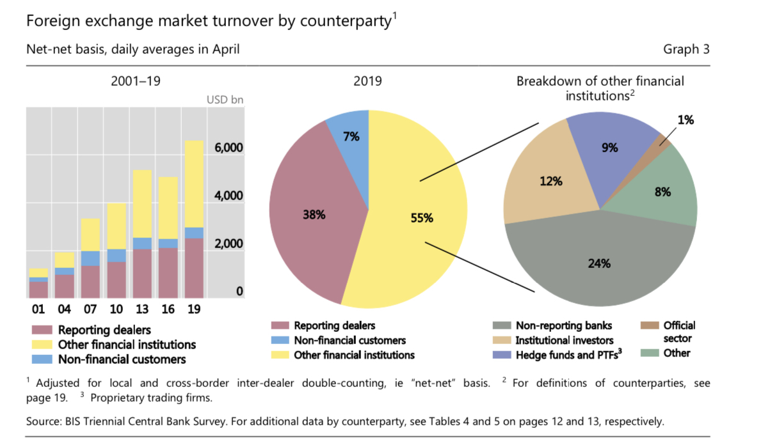
Principales participantes del mercado FOREX
Bancos Comerciales y de Inversión, brokers, bancos centrales y entidades supranacionales, fondos soberanos, fondos y entidades de inversión, entidades no financieras y particulares
MASTER IN FINANCE
8

Slide 9
“
el 38.3% de las transacciones eran exclusivamente entre bancos
54.5% fueron entre bancos y otro tipo de firma financiera
7.2% se realizaron entre un intermediario y una compañía no financiera.
BIS 2019
9

Slide 10
IMPORTANCIA
DE LOS
BANCOS CENTRALES
Y ORGANISMOS
SUPRANACIONALES
MASTER IN FINANCE
10

Slide 11
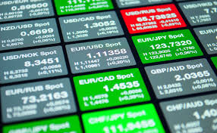
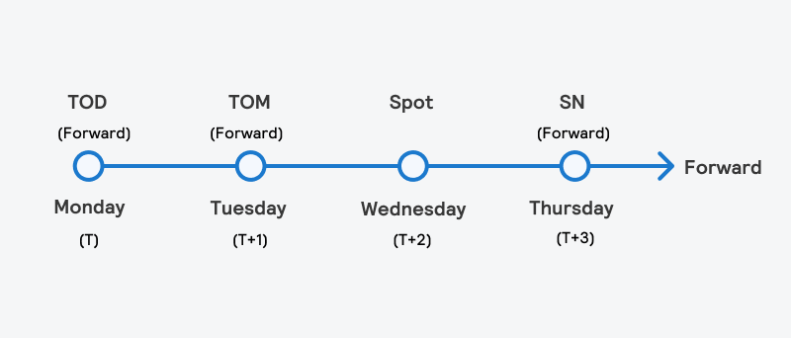
MASTER IN FINANCE
Tipo de cambio
Y
Fecha Valor
11

Slide 12
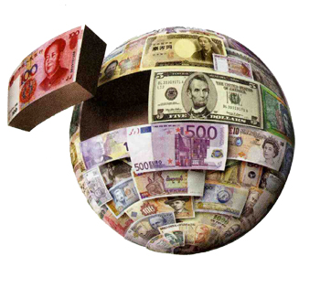
Factores que influyen en el TC
Económicos
Políticos
Especulación
MASTER IN FINANCE
12

Slide 13
Volatilidad
MASTER IN FINANCE
13

Slide 14
MASTER IN FINANCE
Instrumentos
Derivados
14

Slide 15
Minimizando la exposición cambiaria
Tres principales herramientas
Forwards
Opciones
Estructuras sintéticas
MASTER IN FINANCE
15

Slide 16
EJEMPLO
PRÁCTICO
Plataformas
Electrónicas
FOREX
16

Slide 17
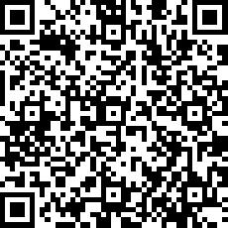
¿PREGUNTAS?
MBA GABRIELA MILLÁN
mgmillan@monex.com.mx

